Slide 1
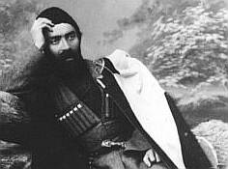
Коста Леванович
Хетагуров
(1859 -1906г.)

Slide 2
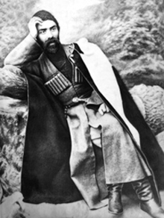
Коста Хетагуров

Slide 3
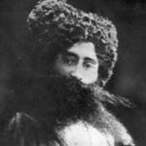
Леван Хетагуров

Slide 4
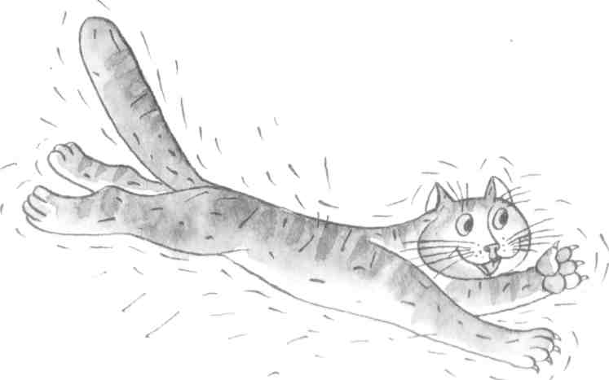
гино
Гино, гино, гис!
Иу гӕды нӕм ис,
Хъарм фӕлмӕн кӕрц дары,
Къонайыл хуыссы,
Аргъӕуттӕ мысы,
Хъал зӕрдӕйӕ зары...

Slide 5
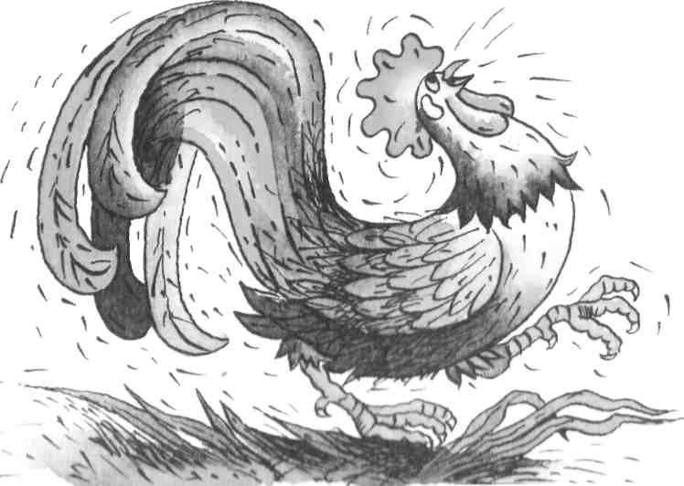
УАСӔГ

Slide 6
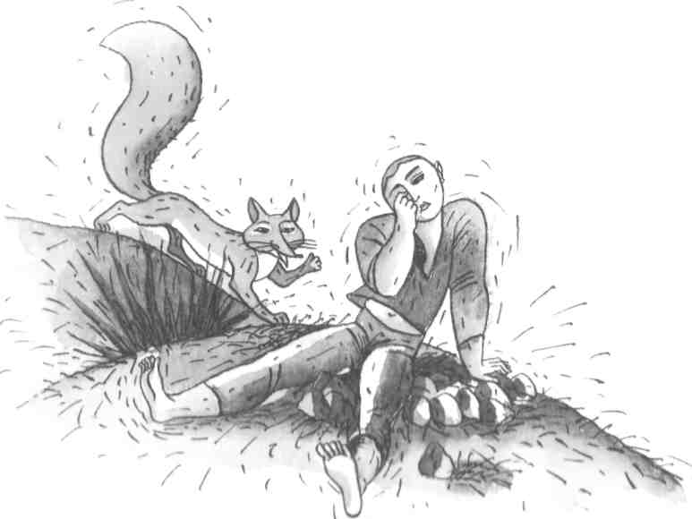
ФЫДУАГ

Slide 7
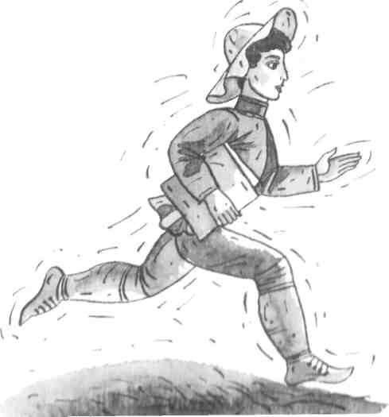
СКЪОЛАЙЫ ЛӔППУ

Slide 8
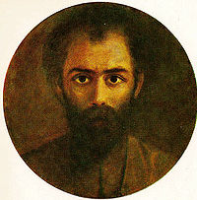
Автопортрет

Slide 9
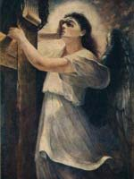
Скорбящий ангел

Slide 10
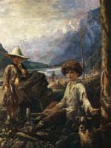
Дети на каменоломне

Slide 11
Нæ дзыллæйы зæрдæ —
Мæ хуымгæнды хай;
Нæ бæсты сагъæстæ —
Мæ фæззыгон най...

Slide 12
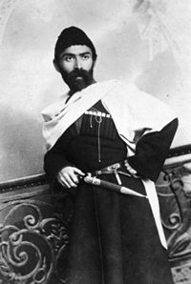

Slide 13
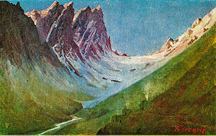
Перевал Зикара

Slide 14
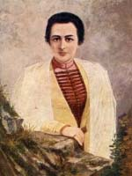
Портрет
Анны Цаликовой

